Slide 1
EFEK KESEHATAN DAN TOKSIK

Slide 2
Lingkup Kuliah
Prinsip Terjadinya Efek
Macam-macam Efek Kesehatan
Efek pada sel
Efek pada enzim
Efek pada DNA dan RNA
Efek atas dasar organ target
Faktor yang mempengaruhi Efek

Slide 3
EFEK TOKSIK
Efek toksik didefinisikan sebagai perubahan abnormal yang tidak diinginkan atau berbahaya akibat pemaparan terhadap zat kimia yang kemungkinan toksik. Tingkat keparahan efek tersebut dapat berkisar dari ruam kulit sampai kebutaan atau kanker dengan berbagai macam kemungkinan diantara kejadian tersebut.
Semua zat berpotensi menimbulkan efek yang berbahaya, yang biasa disebut efek toksik. Dosis atau kadar zat kimia merupakan sebagai penentu toksik atau tidaknya suatu zat.
Contohnya pada dosis yang cukup tinggi, zat kimia yang tidak berbahaya sekalipun seperti gula dapat mematikan. Sebaliknya dalam kadar yang cukup rendah, tidak satu pun zat bersifat toksis (kecuali untuk zat kimia yang tidak memenuhi ambang batas).

Slide 4
Prinsip Terjadinya efek
Efek biologis merupakan hasil akhir dari interaksi antara fungsi homeostasis dengan xenobiotik
Homeostatis tidak dapat mengatasi → Efek
Efek terjadi akibat interaksi xenobiotik dengan organ target → organ target mempunyai reseptor bagi xenobiotik
Reseptor → tempat yang sensitive terhadap xenobiotik, dimana xenobiotik menempel dan berinteraksi

Slide 5
Tiga Jenis Reseptor
Tipe I, reseptor yang ada di permukaan sel
Tipe II, yang berada di dalam sitoplasma dan
Tipe III, yang berada di dalam intinukleus

Slide 6
Macam-macam efek kesehatan
Dari segi biologis efek
Sangat ringan
Sedang
Berat
Dari segi waktu dan dosis yang masuk
Akut
Kronis
Dari segi pulih atau tidaknya
Reversibel
Ireversibel
Dari segi lokasi
Lokal
Sistemik
Sinergis
Dari segi hipersensitiviti
Hipersensitif/alergi
Tidak alergi

Slide 7
EFEK DARI SEGI WAKTU DAN DOSIS
Pemaparan akut
Pemaparan akut diartikan sebagai pemaparan terhadap zat kimia selama kurang dari 24 jam.Paparan tersebut biasanya disebut sebgai paparan dosis tunggal zat kimia.
Pemaparan kronis (pemaparan jangka panjang)
Pemaparan kronis mengacu pada pemaparan berulang atau berkelanjutan terhadap suatu zat kimia dalam waktu yang cukup lama. Pemaparan kronis dapat mengakibatkan efek merugikan yang sama sekali berbeda dengan pemaparan akut

Slide 8
EFEK BERDASARKAN SEGI PULIH/ TIDAKNYA
Efek Reversible : Ditandai dengan perubahan dari struktur atau fungsi normal yang disebabkan oleh suatu zat kimia akan kembali pulih dalam batas waktu yang normal setelah paparan berhenti.
Contohnya paparan terhadap solven dapat menyebabkan dermatitis kontak, sakit kepala atau mual, gejala tersebut akan mereda begitu paparan dihentilkan, (pemakaian minyak wangi).
Ciri-ciri :
Bila zat toksik dlm tempat kerjanya atau reseptornya habis, maka reseptor akan kembali ke kedudukan semula.
Efek toksik akan cepat kembali normal

Slide 9
EFEK BERDASARKAN SEGI PULIH/ TIDAKNYA
Efek Ireversibel : Ditandai dengan perubahan dari struktur atau fungsi normal yang disebabkan oleh suatu zat kimia, yang akan menetap atau meluas walaupun paparan sudah berhenti. Contohnya penyakit neurologis tertentu, pembentukkan kanker, sirosis hati, atau emfisema paru.
Ciri-ciri :
Kerusakan bersifat permanen.
Paparan berikutnya akan sebabkan kerusakan yg sifatnya sama memungkinkan terjadinya akumulasi efek toksik.
Paparan dgn dosis yang sangat kecil dlm jangka panjang akan menimbulkan efek toksik yg sama efektifnya dgn paparan dosis besar jangka pendek.Ini berarti zat racun sangat sulit dieliminasi.

Slide 10
EFEK BERDASARKAN LOKASI
EFEK SISTEMIK
Zat yang masuk keseluruh tubuh yang menyebabkan gangguan sistemik yang ada pada tubuh.Contohnya : keracunan zat kimia yang menyebabkan gangguan organ tubuh
EFEK LOKAL
Zat kimia yang hanya tepapar di bagian lokal seperti kulit yang akan menimbulkan efek bagi tubuh manusia. Contohnya : apabila manusia terkena alkohol dengan konsentrasi yang tinggi akan menyebabkan iritasi pada bagian kulit.
EFEK SINERGIS
Efek gabungan dari lebih dari satu bahan kimia. Efek gabungan ini dapat lebih parah dari efek yang dimiliki oleh masing-masing bahan kimia

Slide 11
EFEK PADA SEL
Efek pada elemen sel dapat terjadi mulai pada portal entri
Kontak langsung/ tak langsung menimbulkan efek ringan (iritasi) sampai kerusakan hebat (kematian sel)
Ex : Paparan silika → menyebabkan silikosis, terjadi fibrosis (kerusakan jaringan ikat karena rusaknya sel paru-paru)
: Pneumoconiosis → terjadinya fagositosis debu oleh makrofag → diikuti lisis makrofag serta keluarnya enzim → Pneumoconiosis

Slide 12
EFEK PADA ENZIM
Xenobiotik mengganggu kerja enzim
Enzim → zat yang di dalam organisme bertindak sebagai pereaksi biokimia.
Ex : insektisida organofosfat menggangu enzim asetikolinesterase

Slide 13
EFEK PADA DNA, RNA
DNA → Informasi genetik yang ada dalam inti sel dan berfungsi sebagai cetakan dalam produksi protein atau pembelahan sel sehingga cetakan yang baru akan sama dengan cetakannya
Adanya xenobiotic dapat menyebabkan mutasi genetik
Efek mutasi genetik :
Pada sel genetik → mutan
Sel tubuh (somatik) → kanker
Sel embrio → cacat bawaan

Slide 14
Efek atas dasar organ target
Xenobiotik masuk ke tubuh terdistribusi sesuai dengan afinitasnya
Ex : iodium menyerang kelenjar gondok
Xenobiotik dapat menyerang organ hati, system saraf, aru-paru, ginjal, darah dll

Slide 15
FAKTOR YANG MEMPENGARUHI EFEK
FAKTOR MANUSIA
UMUR
Toksikan tertentu lebih banyak diserap oleh mahluk muda daripada mahlukdewasa. Misalnya, anak-anak dapat menyerap timbal 4 – 5 kali lebihbanyak daripada orang dewasa dan dapat menyerap kadmium 20 kali lebih banyak. Lebih besarnya kerentanan terhadap morfin pada anak-anak, disebabkan oleh kurang efisiennya sawar darah-otak.
STATUS GIZI
Biotransformasi utama dari toksikan dikatalisis oleh sistem oksidase fungsicampur (MFO=Mix Function Oksidase) mikrosom. Defisiensi asam-asamlemak esensial dan protein biasanya menekan aktivitas MFO.Berkurangnya MFO berbeda pengaruhnya pada toksisitas zat kimia.
Beberapa makanan mengandung cukup banyak zat kimia yang merupakan penginduksikuat bagi MFO, misalnya, safrol, flavon, xantin, dan indol, serta DDT dan PCB (bifenilpoliklorin) sebagai pencemar makanan

Slide 16
PENYAKIT
Penyakit ginjal dapat juga mempengaruhi manifestasi toksik berbagai zat kimia. Efek ini terjadi akibat kacaunya fungsi ekskresi dan metabolik ginjal. Penyakit jantung yang berat juga dapat meningkatkan toksisitas beberapa zat kimia dengan mengganggusirkulasi hati dan ginjal, sehingga mempengaruhi fungsi metabolik dan ekskresi alat tubuhini. Penyakit saluran napas seperti asma membuat penderitanya jauh lebih rentan terhadap pencemaran udara (SO2)

Slide 17
FAKTOR LINGKUNGAN
Perubahan suhu dapat mengubah toksisitas. Efek suhu lingkungan terhadap besar dan lamanya respons tampaknya berhubungan dengan reaksi biokimia yang bergantung suhu, yang berperan dalam menimbulkan efek dan biotransformasi bahan kimia itu. Sementara itu penelitian mengenai hubungan antara tekanan barometrik dan toksisitas kimia berawal dari pajanan manusia terhadap toksikan diangkasa luar serta dalam kapal selam atau peralatan selam. Pengaruh perubahan tekanan barometri pada toksisitas zat kimia tampaknya terutama diakibatkan oleh berubahnya tekanan oksigen, bukan karena efek tekanan secara langsung.

Slide 18
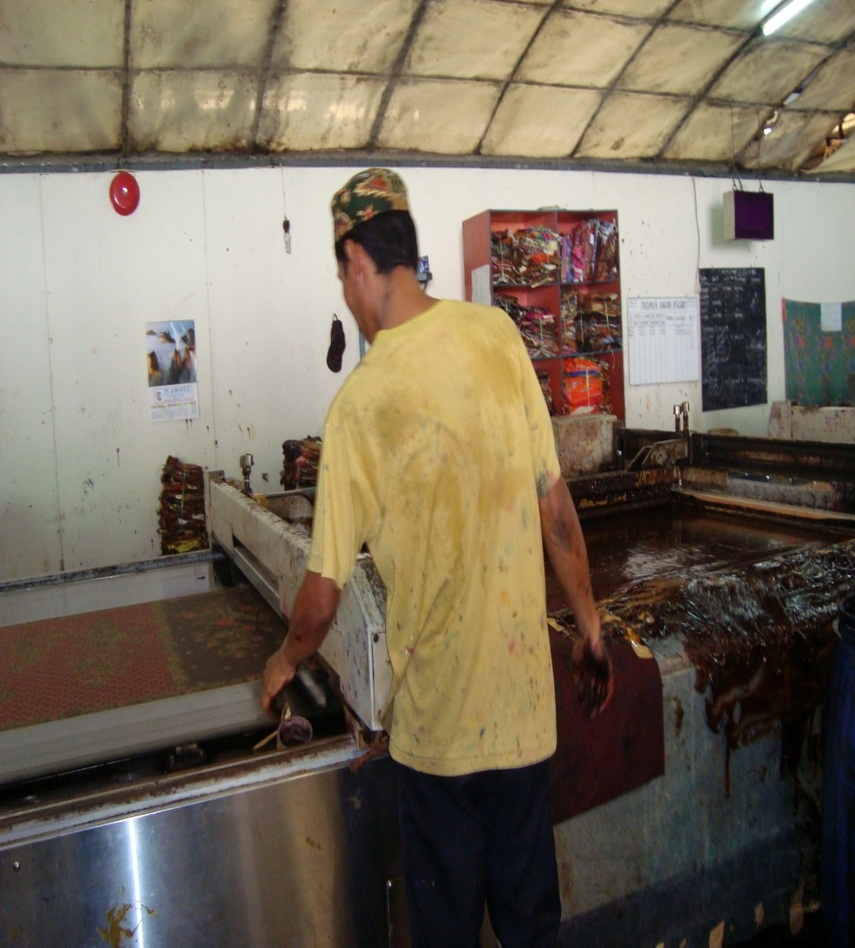
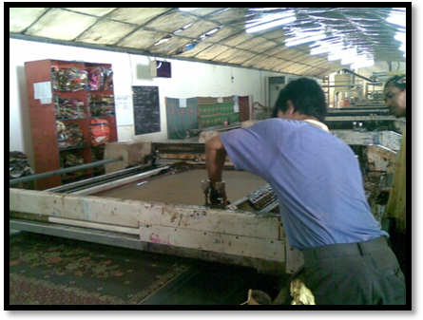
Proses Printing (Sablon)

Slide 19
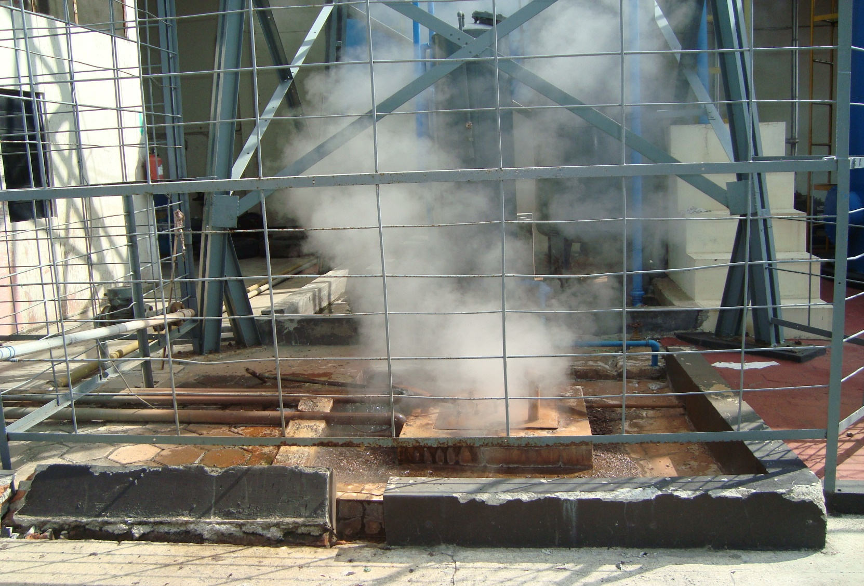
Penguapan

Slide 20
Pekerja Las

Slide 21
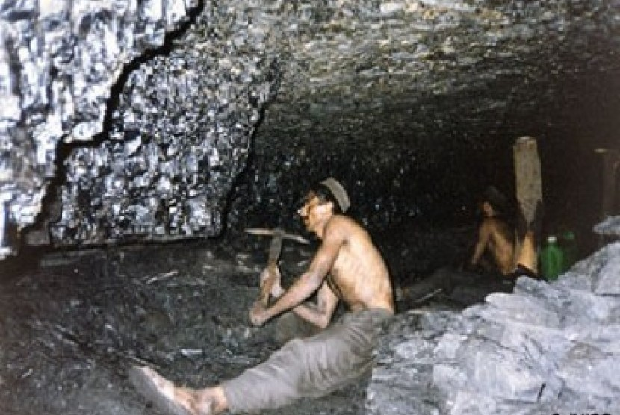
Pekerja Tambang Batu Bara

Slide 22
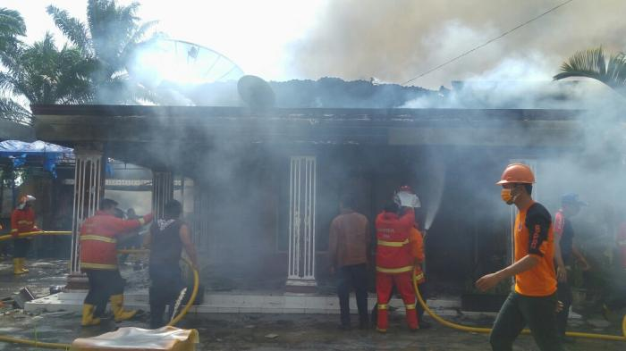
Pemadam Kebakaran

Slide 23
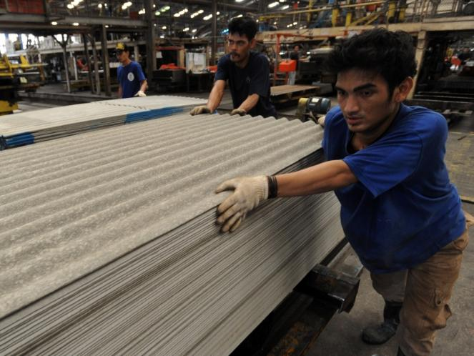
Pekerja Asbes

Slide 24
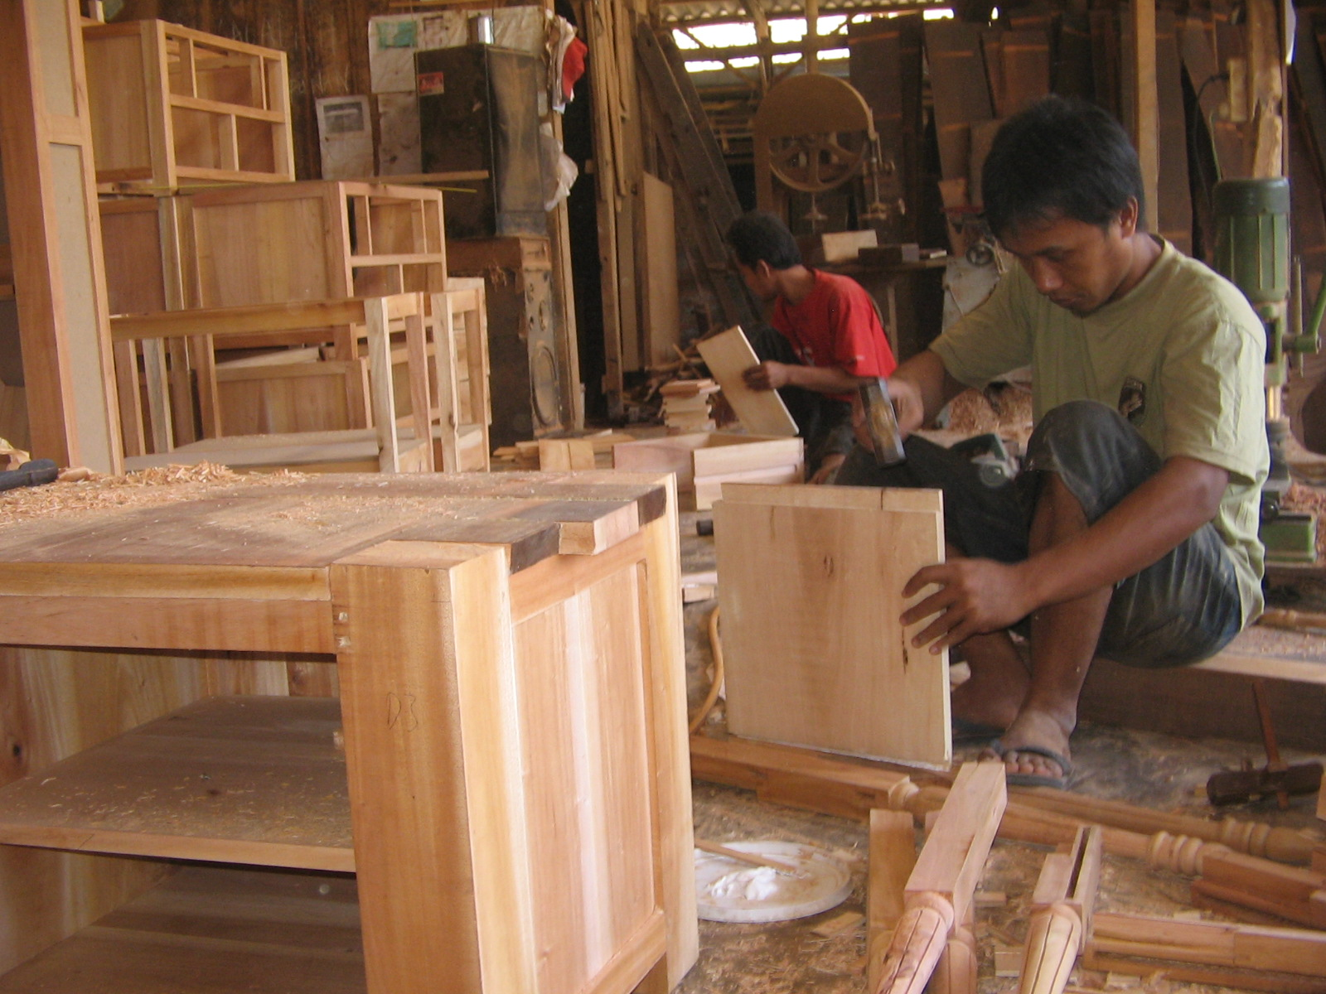
Pekerja Mebel

Slide 25
TERIMA KASIH

